Slide 1
NỘI QUY LỚP HỌC TRỰC TUYẾN
Chuẩn bị đầy đủ đồ dùng học tập: 1 vở nháp, bút mực, bút chì, thước kẻ, tẩy,...
KHÔNG nói chuyện riêng hoặc gây tiếng ồn trong giờ học.
TẮT micro khi nghe GV giảng bài. BẬT micro khi được GV mời trả lời và TẮT đi sau khi đã trình bày xong.
KHÔNG click chuột vào slide GV đang trình chiếu.

Slide 2
TẬP LÀM VĂN- TUẦN 2 - TIẾT 1
NĂM HỌC 2021 - 2022
Kể lại hành động
của nhân vật

Slide 3
Khởi động
1) Thế nào là kể chuyện ?
Kể chuyện là kể lại một chuỗi sự việc có đầu có cuối,
liên quan đến một hay một số nhân vật.
Mỗi câu chuyện cần nói lên được một điều có ý nghĩa
2) Nhân vật trong truyện có thể là những ai?
Nhân vật trong truyện có thể là người hay là con vật,
đồ vật, cây cối được nhân hóa.

Slide 4
Thứ tư ngày 15 tháng 9 năm 2021
Tập làm văn
Kể lại hành động của nhân vật

Slide 5
MỤC TIÊU
1
Hiểu được hành động nhân vật thể hiện tính cách nhân vật.
Biết xây dựng nhân vật với các tính cách tiêu biểu
Biết cách sắp xếp hành động nhân vật theo trình tự thời gian
2
3
3

Slide 6
I. Nhận xét
Đọc truyện “ Bài văn bị điểm không ” và trả lời các câu hỏi sau:
1) Ghi lại vắn tắt những hành động của cậu bé bị điểm không trong truyện.
2) Theo em, mỗi hành động của cậu bé nói lên điều gì?
3) Các hành động nói trên được kể theo thứ tự như thế nào?

Slide 7
Hành động của cậu bé | Hành động ấy nói lên điều gì về cậu bé? | Thứ tự các hoạt động
a) Giờ làm bài
không tả, không viết, nộp giấy trắng cho cô.
Cậu bé rất thật thà, trung thực.
1
b) Giờ trả bài
Im lặng, mãi sau mới nói.
Cậu bé rất buồn và tủi thân về hoàn cảnh của mình.
2
c) Lúc ra về
Tâm trạng buồn tủi của cậu bé vì cậu rất thương ba nhưng chưa biết mặt cha.
khóc khi bạn hỏi: “ Sao không tả ba đứa khác?”
3

Slide 8
1. Các hành động nói trên được kể theo thứ tự như thế nào?
Hành động xảy ra trước thì kể trước, hành động xảy ra sau thì kể sau
2. Các hành động đó nói lên điều gì về tính cách của cậu bé?
Cậu bé là người trung thực và yêu thương ba, nhớ ba.

Slide 9
II. Ghi nhớ
Khi kể chuyện, cần lưu ý:
Chọn kể những hành động tiêu biểu của nhân vật.
Thông thường, nếu hành động xảy ra trước thì kể trước, xảy ra sau thì kể sau.

Slide 10
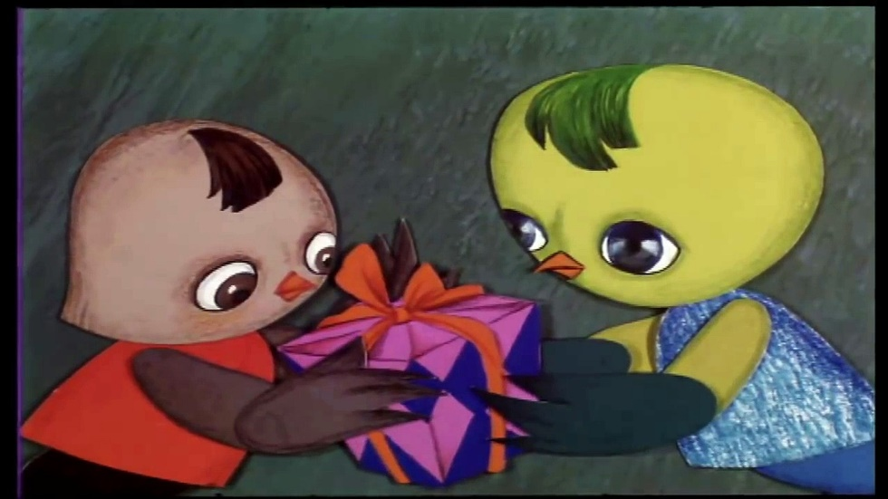
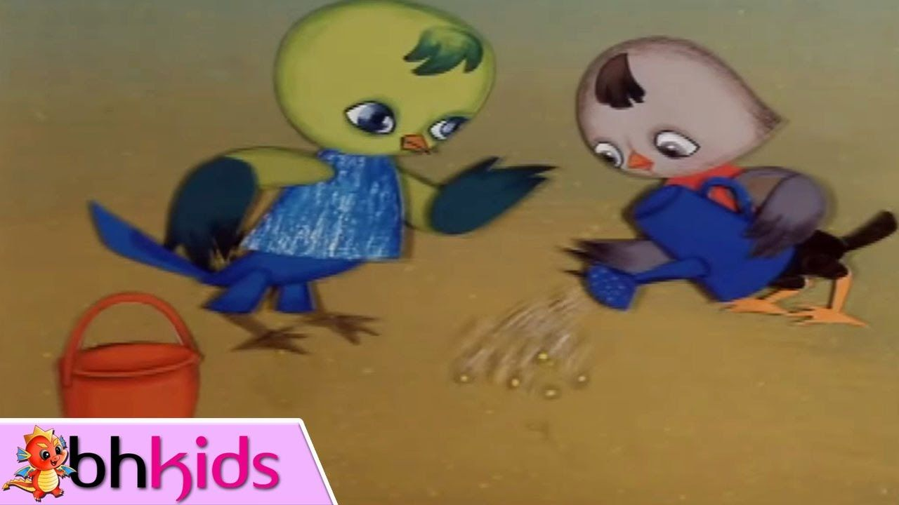
III. Luyện tập
Chim Sẻ và Chim Chích là đôi bạn thân, nhưng tính tình khác nhau. Chích xởi lởi, hay giúp bạn. Còn Sẻ thì đôi khi lòng dạ hẹp hòi. Dưới đây là một số hành động của hai nhân vật ấy trong câu chuyện Bài học quý. Em hãy điền tên nhân vật (Chích hoặc Sẻ) vào trước hành động thích hợp và sắp xếp các hành động ấy thành một câu chuyện:

Slide 11
1
Sẻ
1.Một hôm,….. được bà gửi cho một hộp hạt kê.
2.Thế là hằng ngày…….nằm trong tổ ăn hạt kê một mình.
3... ……. đi kiếm mồi, tìm được những hạt kê ngon lành ấy.
4.Khi ăn hết, ……bèn quẳng chiếc hộp đi.
5……….không muốn chia cho ………. cùng ăn.
3
Sẻ
6
Chích
4
Sẻ
2
Sẻ
Chích
7
Chích
6……….bèn gói cẩn thận những hạt kê còn sót lại vào một chiếc lá, rồi đi tìm người bạn thân của mình.
7.Gió đưa những hạt kê còn sót lại trong hộp bay xa.
8…………vui vẻ đưa cho … .một nửa.
9……….ngượng nghịu nhận quà của ………..và tự nhủ:”………..đã cho mình một bài học quý về tình bạn.”
5
8
Chích
Sẻ
9
Sẻ
Chích
Chích

Slide 12
III. Luyện tập
Thứ tự hành động để tạo nên câu chuyện là:
1, 5, 2, 4, 7, 3, 6, 8, 9
Một hôm, Sẻ được bà gửi cho một hộp hạt kê.
5. Sẻ không muốn chia cho Chích cùng ăn.
2. Thế là hàng ngày Sẻ nằm trong tổ ăn hạt kê một mình.
Khi ăn hết, Sẻ bèn quẳng chiếc hộp đi.
7. Gió đưa những hạt kê còn sót lại trong hộp bay xa.
3. Chích đi kiếm mồi, tìm được những hạt kê ngon lành ấy.
6. Chích bèn gói cẩn thận những hạt kê còn sót lại vào một chiếc lá, rồi đi tìm người bạn thân của mình.
8. Chích vui vẻ đưa cho Sẻ một nửa.
9. Sẻ ngượng nghịu nhận quà của Chích và tự nhủ : “Chích đã cho mình một bài học quý về tình bạn.”

Slide 13
Câu chuyện khuyên chúng ta điều gì?
Tình bạn rất đẹp. Phải sống với nhau chân thành, luôn nghĩ về nhau trong bất kì hoàn cảnh nào.

Slide 14
Hoạt động kết thúc
Ai nhanh – Ai đúng?
Chọn từ thích hợp điền vào chỗ chấm
Khi kể chuyện cần chú ý :
- Chọn kể những …………… tiêu biểu của nhân vật.
- Thông thường, nếu hành động nào xảy ra trước thì……………,.hành động ……........sau thì kể sau.
hành động
kể trước
xảy ra

Slide 15
Hoạt động kết thúc
Về nhà học ghi nhớ, kể lại câu chuyện Bài học quý cho người thân nghe

